Slide 1
Раздел 2. Объектный подход к разработке ПО
Глава 15. Дополнительные возможности при работе с классами

Slide 2
Закрепление пройденного материала

Slide 3
Вопрос 1
Элементы класса доступны посредством операции _______ в сочетании с объектом класса или посредством операции ________ с сочетании с указателем на объект класса.

Slide 4
Вопрос 2
При создании класса
от базового класса
защищенным наследованием открытые элементы базового класса становятся __________ элементами производного класса, защищенные элементы базового класса - __________ элементами производного.

Slide 5
Вопрос 3
При создании объекта класса-наследника сначала вызывается ________, а затем ________.

Slide 6
Вопрос 4
Поясните строку кода:
Base3::Base3() : Base1(), Base2()
{
…
}

Slide 7
Вопрос 5
Класс В является наследником класса А.
Можно ли создать класс С – как наследник класса В? Какие поля и методы он будет содержать?

Slide 8
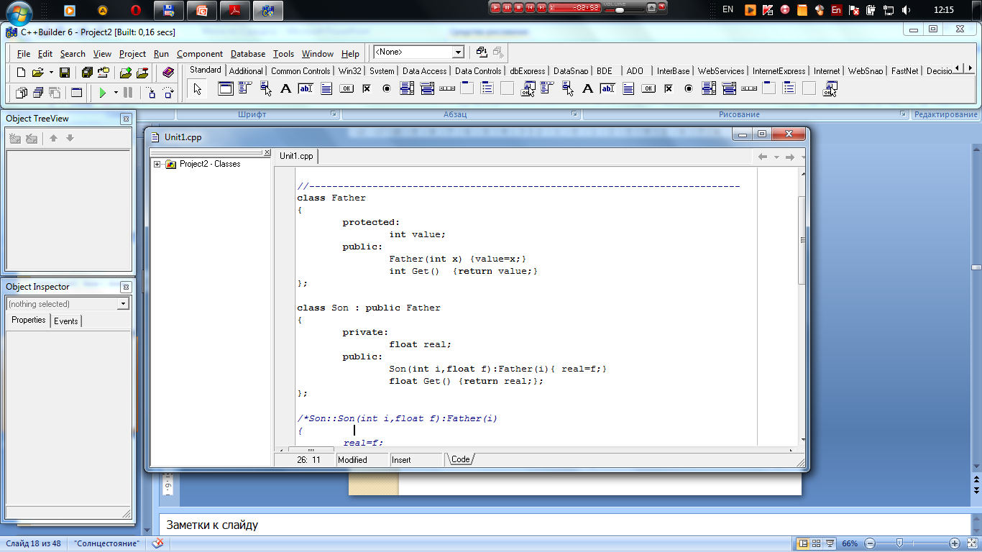
Вопрос 6
Вызовите для объекта Х класса Son оба метода Get.

Slide 9
Вопрос 7
Функции-элементы объекта поддерживают указатель на объект, называемый указатель ___________.

Slide 10
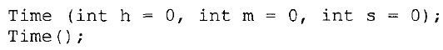
Вопрос 8
Может ли правильное описание класса Time включать оба следующих конструктора? Почему?

Slide 11
Вопрос 9
При разрушении объекта класса-наследника сначала вызывается ________, а затем ________.

Slide 12
Вопрос 10
Верно ли, что объект производного класса является также и объектом своего базового класса?

Slide 13
§15.1 Указатель *this
Каждый компонент класса (поле или метод) имеет доступ к указателю с именем this, который указывает на объект, для которого этот компонент вызван.
*this – указатель объекта на самого себя. К любому элементу, принадлежащему текущему объекту, можно обратиться через указатель this.

Slide 14
Пример программы

Slide 15
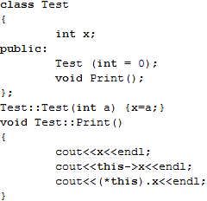
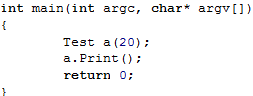
// конструктор
// метод вывода поля х

Slide 16
Назначение:
помогает избежать неопределенностей:
this->x = x;
помогает определить, с данными какого объекта мы работаем;
для возврата указателей (*), ссылок (&) на сам объект
return *this;
для передачи объекта в функцию
F(*this, …);

Slide 17
§15.2 Вложенные классы
Одним из способов повторного использования ПО является композиция, когда один класс включает в себя объекты других классов в качестве элементов.
Внутренний – вложенный.
Внешний – объемлющий.

Slide 18
§15.2 Вложенные классы
Функции внешнего и вложенного классов не имеют прав доступа к закрытым данным своего вложенного и внешнего классов соответственно.
Чтобы открыть доступ, они должны быть объявлены друзьями.

Slide 19
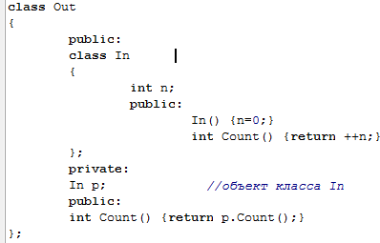
§15.2 Вложенные классы

Slide 20
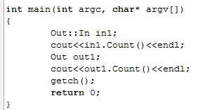
§15.2 Вложенные классы

Slide 21
Условие:
Написать программу, реализующую работу с двумя классами.
В классе Father описать открытое целочисленное поле a и функцию Process, выводящую на экран корень кубический из a.
В классе-наследнике Son описать открытое целочисленное поле b и переопределить функцию Process, выводящую сумму чисел a и b на экран.
В главной программе описать экземпляр класса Son, для которого вызвать обе функции Process.

